Slide 1
広域的な自転車通行環境整備事業計画
２０２２年 ８月（策定）
２０２３年１１月（一部更新）
２０２４年 ３月（一部更新）
大阪府・京都府・大阪市・堺市

Slide 2




整備目的・考え方及び計画期間
１．整備目的
２．整備の考え方
2025年大阪・関西万博の開催を契機に、国内外からの多くの来訪者が安全、快適に府内各地を周遊できる環境の整備に向けて、広域的な自転車通行環境の充実を図ることを目的とする。
また、本計画は平成27年（2015年）９月に国連サミットにおいて採択された「持続可能な開発目標（Sustainable Development Goals：SDGs）」の理念を踏襲しており、各取組みの推進を通して、関連するゴールの達成に貢献するものである。
既存の大規模自転車道等を活用し、 広域的に安全、快適に移動できるルート（基幹ルート）を設定し、自転車通行空間の整備や府内の統一的な案内サイン等の設置を行う。
・基幹ルート：広域にわたり都市間を結ぶ骨格となるルート
（空港や駅、大都市と目的地を結び、安全・安心に移動できる）
・地域ルート：（基幹ルート周辺の）地域のルート。
（基幹ルートから離れているビューポイントなど、隠れた地域資源を楽しめる）
３．計画期間
本計画の期間は2025年大阪・関西万博の開催時期を見据え、2025年度までとし、必要に応じ、計画の見直しを行う。
ただし、計画期間以降も段階的なネットワークの拡大に向け、検討・調整を行う。

Slide 3
整備対象ルート
４．整備対象ルート
優先整備ルート
「大阪・関西万博に関連するインフラ整備計画」に位置付けられている淀川左岸サイクルロードや（仮称）大和川サイクルライン（堺市区間）と連携し、整備の目途が立ったルートを2025年度までに優先的に整備するルートとして設定。
拠点施設・休憩施設
検討中エリア
その他の大規模自転車道
ルート名称 | 主な構成路線 | 総延長 | うち優先整備 ルート
淀川リバーサイド サイクルライン | ・淀川左岸サイクルロード ・北大阪サイクルライン （淀川沿い） ・北河内サイクルライン （淀川沿い） | 約50km | 約50km
大和川リバーサイド サイクルライン | ・(仮称)大和川サイクル ライン（堺市区間） ・(仮)南港自転車道 ・大和川ヘルスストリート ・南河内サイクルライン （大和川沿い） | 約25km | 約25km
石川リバーサイド サイクルライン | ・南河内サイクルライン （石川沿い） | 約15km | 約15km
大阪ベイサイド サイクルライン | ー | 約50km | 約30km
※ 整備対象ルート・延長については協議状況により変更となる場合があります。
検討中エリアは、引き続き課題の解決に向けた検討・
調整を行い、段階的にネットワークの拡大を図る。
2024年3月27日 時点
※ 国土地理院地図を加工して作成

Slide 4
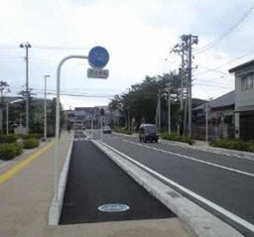
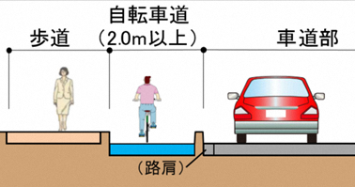
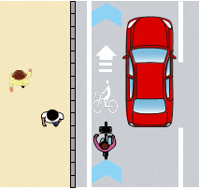
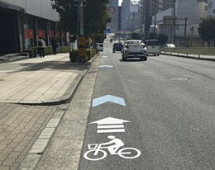
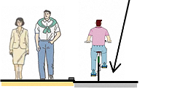
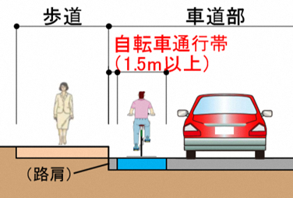
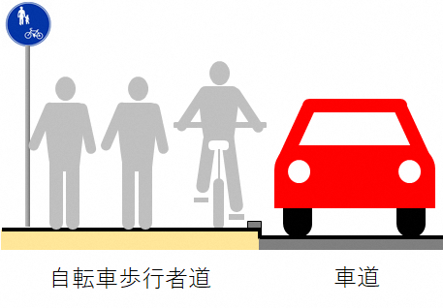
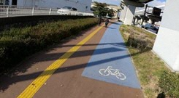
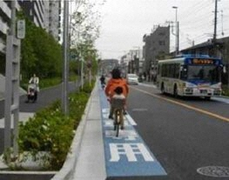
一般道路における自転車通行空間の整備方針
〇整備形態の選定は、都市部や山間部などの地域特性も考慮し、各整備主体における 既存の整備形態の選定フローを活用することを基本とする。
■ 一般道路における整備形態（例）
自転車道 （自転車と歩行者及び自動車を構造的に分離）
矢羽根型路面表示 （車道混在にて矢羽根表示）
路面表示等を設置
歩道
車道
出典：国土交通省
自転車通行帯 （自転車と自動車を視覚的に分離）
【参考】
自転車歩行者道（歩道内に自転車と歩行者を視覚的に分離）※
※車道幅員や交通状況を踏まえ、自転車歩行者道を通行することがやむを得ないと認められる場合のみ、交通管理者との協議により実施。
出典：国土交通省

Slide 5
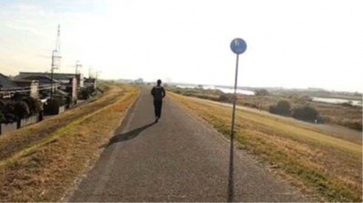
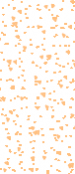
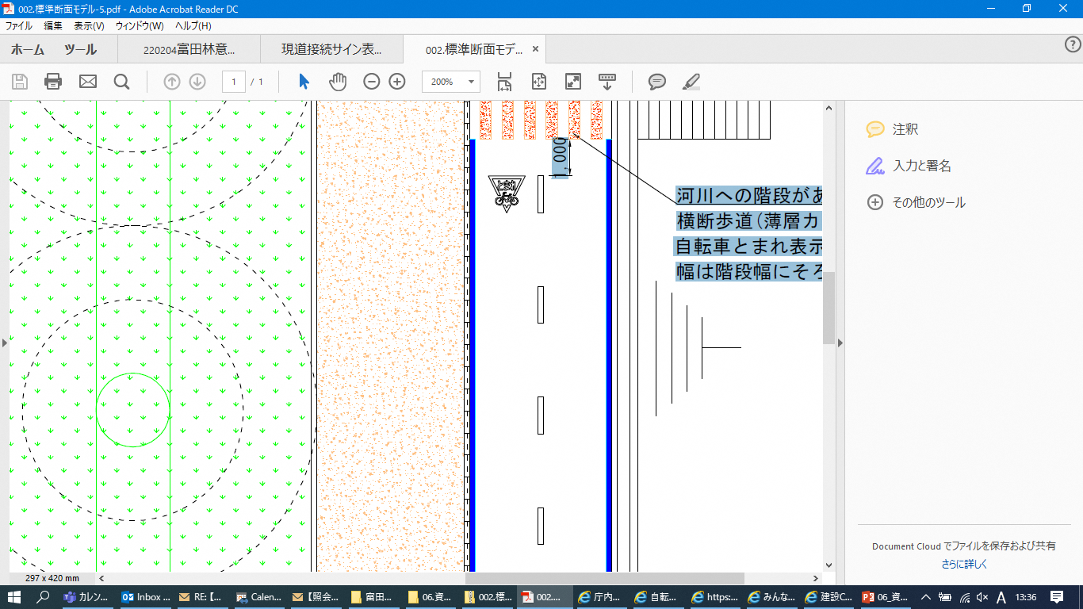
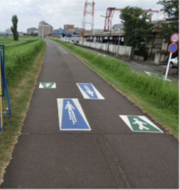

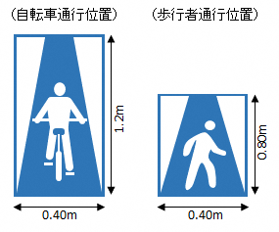
河川空間における自転車通行空間の整備方針
〇自転車歩行者専用道路等は自転車と歩行者の接触を防止するため、自転車と歩行者の分離対策（構造分離または視覚分離）や走行位置の明示を検討する。
■ 河川空間における整備（例）
■ 構造分離・視覚分離による安全対策案
自転車・・・堤外地側
歩行者・・・堤内地側
河川
※十分な幅員が確保できる場合、現場状況を踏まえ、河川管理者、交通管理者と個別協議により詳細な仕様を決定。
北河内サイクルライン
（淀川河川堤防天端を活用した自転車歩行者専用道路）
■ 走行位置の明示による安全対策（標準仕様）
自転車・・・道路中心左側通行
歩行者・・・道路端部右側通行
河川
自転車通行位置の明示の例（東京都・府中市）
※現場状況や河川管理者、交通管理者の意見を踏まえ、対策を実施。

Slide 6
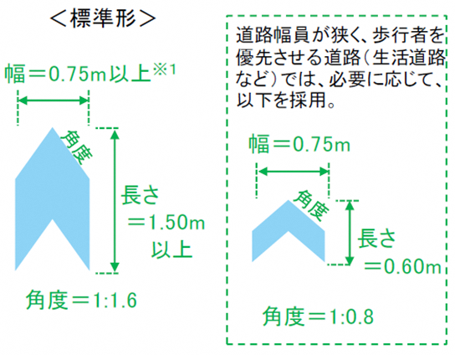
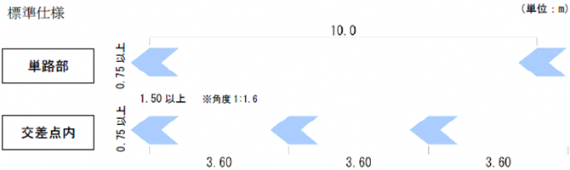
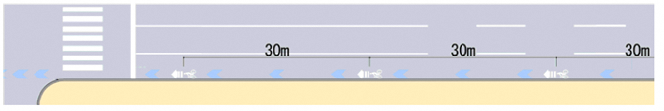
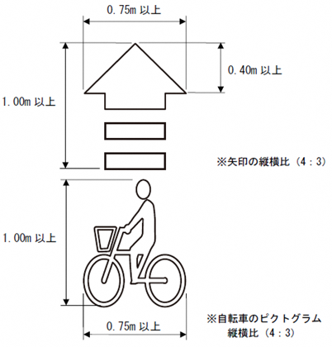
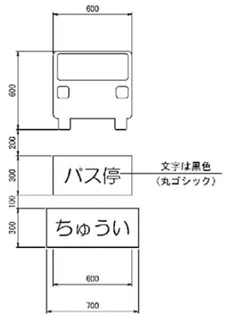
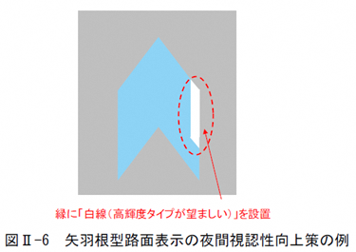
自転車通行空間の整備仕様
〇一般道路における自転車通行空間を新たに整備する場合、「安全で快適な自転車利用環境創出ガイドライン」等に基づき整備する。
■「安全で快適な自転車利用環境創出ガイドライン」（平成２８年７月 国土交通省道路局、警察庁交通局）における矢羽根型路面表示の標準仕様
■「大阪府自転車通行空間法定外表示実施要領（改訂版）」（平成２９年３月大阪府道路交通環境安全推進連絡会議）の標準仕様

Slide 8
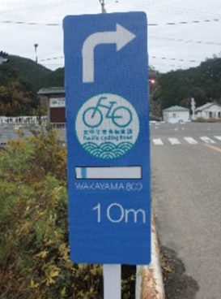
案内看板等の標準仕様
〇案内看板等について共通の標準仕様を策定し、府内全域で統一感を持たせる。
〇案内看板等の仕様は、ナショナルサイクルルートの路面表示・案内看板の要件を満たすように設定する。
〇将来的にロゴマークを入れることのできるスペースとしてピクトサインを記載する。
■ 案内表示の事例
■ 案内看板等の標準仕様項目
仕様項目 | 内容
色 | 案内：青色系 警戒：オレンジ色系を基本
フォント | 案内：丸ゴシック体 警戒：ゴシック体
寸法・設置位置 | 次項以降に記載
看板の設置高さ | 1.5m
（太平洋岸自転車道）
※ 写真出典：国土交通省HP
■ ロゴマークについて
【参考】ナショナルサイクルルート指定要件（一部抜粋）
評価項目 | 評価基準
ルートの案内 | ルート全線で統一された仕様により、ルート名、自転車ピクトによる経路や距離に関する路面表示が設置されていること ・単路部：概ね5kmごと ・分岐部：必要箇所全箇所
ルートの案内 | ルート全線で統一された仕様により、ルート名、自転車ピクトによる経路や距離に関する案内看板が設置されていること （ただし、河川区域などで設置できない場合は除く） ・単路部：概ね5kmごと ・分岐部：必要箇所全箇所
万博閉会まで
（夢洲・咲洲方面への
案内看板のみ）
万博閉会以降
将来的にロゴマークを
策定したとき

Slide 9

「経路案内」の整備仕様
■ 「経路案内」看板・路面表示の寸法
■「経路案内」設置位置
看板
※標識柱等がある場合は、柱シートも可。
看板（予告）
200m
看板（分岐部）
<分岐部（予告）>
<分岐部>
<分岐部（直後）>
40m
10m
方向を示す矢印
ピクトサイン
基幹ルート
0.40m
○○○
○○○○
ｻｲｸﾙﾗｲﾝ
○○○
○○○○
Cycling Road
○○○
○○○○
ｻｲｸﾙﾗｲﾝ
○○○
○○○○
Cycling Road
○○○
○○○○
ｻｲｸﾙﾗｲﾝ
○○○
○○○○
Cycling Road
路面表示（予告）
サイクルルート名
路面表示（分岐部）
10m
40m
200m
分岐までの距離
路面表示（直後）
看板（直後）
0.15m
0.15m
0.15m
路面表示
<分岐部（予告）>
<分岐部>
<分岐部（直後）>
方向を示す矢印
■「経路案内」表示内容、設置箇所等
1.20m
1.20m
ピクトサイン
項目 | 内容
機能 | 案内（経路案内）
表示内容 | 方向を示す矢印 分岐までの距離 ピクトサイン サイクルルート名
設置箇所 | 分岐点等で迷いやすい交差点に、看板及び路面表示による案内を各3箇所（予告、分岐手前、分岐直後）
1.60m
○○○
○○○○
ｻｲｸﾙﾗｲﾝ
○○○
○○○○
Cycling Road
○○○
○○○○
ｻｲｸﾙﾗｲﾝ
○○○
○○○○
Cycling Road
○○○
○○○○
ｻｲｸﾙﾗｲﾝ
○○○
○○○○
Cycling Road
サイクルルート名
40m
0.40m
0.40m
分岐までの距離
0.40m
※分岐部（予告）と分岐部（直後）については分岐部（交差点）の形状や前後の流入道路の有無、青矢羽根などの整備状況等を踏まえ、必要に応じて設置。

Slide 10
「距離案内」の整備仕様
■ 「距離案内」看板・路面表示の寸法
■「距離案内」設置位置
看板
※標識柱等がある場合は、柱シートも可。
路面表示
路面表示（概ね5km間隔）
看板（概ね5km間隔）
方向を示す矢印
夢洲
YUME SHIMA
夢洲
Yumeshima
夢洲
Yumeshima
起終点名
20km
20km
20km
0.60m
起終点までの距離
1.60m
ピクトサイン
（将来的にはロゴマーク）
〇 〇 〇 〇
ｻｲｸﾙﾙｰﾄ
〇〇〇〇
Cycling Line
淀川
ﾘﾊﾞｰｻｲﾄﾞ
ｻｲｸﾙﾗｲﾝ
Yodogawa
Riverside
Cycling Road
基幹ルート
淀川
ﾘﾊﾞｰｻｲﾄﾞ
ｻｲｸﾙﾗｲﾝ
Yodogawa
Riverside
Cycling Road
サイクルルート名
0.40m
■「距離案内」表示内容、設置箇所等
0.15m
※起終点名は検討中エリアの調整状況を踏まえて検討。
項目 | 内容
機能 | 案内 （距離案内）
表示内容 | 方向を示す矢印 起終点名 起終点までの距離 ピクトサイン サイクルルート名
設置箇所 | 単路部に一定間隔（約5km間隔）で設置

Slide 11





「周辺施設案内」の整備仕様
■「周辺施設案内」 看板の寸法
単路部
分岐部
看板
※標識柱等がある場合は、柱シートも可。
看板
※標識柱等がある場合は、柱シートも可。
<分岐部（予告）>
<分岐部>
<分岐部（直後）>
道の駅〇〇〇まで
To Michinoeki〇〇
周辺施設名称①
道の駅〇〇〇まで
To Michinoeki〇〇
道の駅〇〇〇まで
To Michinoeki〇〇
道の駅〇〇〇まで
To Michinoeki〇〇
周辺施設名称
5km
0.30m
周辺施設までの距離①
2km
2km
2km
周辺施設までの距離
〇〇駅まで
To〇〇 Station
周辺施設名称②
0.45m
0.45m
0.30m
5km
周辺施設までの距離②
方向を示す矢印
0.15m
200m
10m
0.15m
分岐点までの距離
■「周辺施設案内」設置位置
0.15m
0.15m
分岐部
※分岐部（予告）と分岐部（直後）については分岐部（交差点）の形状や前後の流入道路の有無、青矢羽根などの整備状況等を踏まえ、必要に応じて設置。
看板（予告）
200m
看板（分岐部）
10m
■「周辺施設案内」表示内容、設置箇所等
項目 | 内容
機能 | 案内 （周辺施設案内）
表示内容 | 周辺施設名称（ピクトグラム併用） ※当該基幹ルートから概ね3km圏内（10分程度の走行）に位置する施設を案内の対象とする。 周辺施設までの距離
設置箇所 | 単路部に一定の間隔（約5km間隔）で設置 ルート上に当該施設がない場合は、分岐点となる交差点に経路案内を設置
基幹ルート
単路部
看板（概ね5km間隔）
10m
看板（直後）
至 周辺施設
基幹ルート

Slide 12
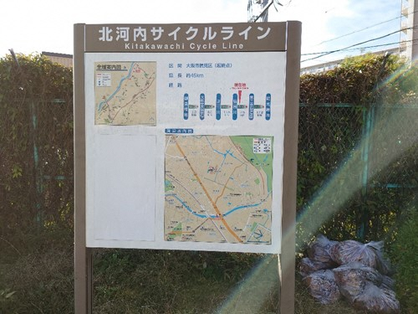




「コースライン」・ 「コースマップ」の整備仕様
■ 「コースライン」路面表示の寸法
■「コースマップ」設置事例
〔外側線がない道路〕
車道
0.50m
0.15m
コースライン
歩道等
〔外側線がある道路〕
車道外側線
車道
0.15m
コースライン
歩道等
■「コースライン」設置位置
河川等
コースライン
路面表示
（迂回部）
基幹ルート
迂回箇所
路面表示
（迂回部）
■「コースライン」表示内容、設置箇所等
■「コースマップ」表示内容、設置箇所等
項目 | 内容
機能 | 案内 （コースライン）
表示内容 | コースライン
設置箇所 | 河川ルート上などにおいて、迂回が必要で案内表示（路面表示等）による経路案内のみでは分かりにくい箇所に設置
項目 | 内容
機能 | 案内 （コースマップ）
表示内容 | コースマップ
設置箇所 | ルート沿線の観光施設や拠点等の敷地内

Slide 13
「地域ルート案内」の整備仕様
■ 「地域ルート案内」看板の寸法
看板
※標識柱等がある場合は、柱シートも可
<分岐部（予告）>
<分岐部>
<分岐部（直後）>
〇〇〇
サイクルライン
〇〇〇 Cycling Road
〇〇〇
サイクルライン
〇〇〇 Cycling Road
〇〇〇
サイクルライン
〇〇〇 Cycling Road
地域ルート名
2km
2km
2km
地域ルートまでの距離
0.45m
0.45m
0.30m
方向を示す矢印
※分岐部（予告）と分岐部（直後）については分岐部（交差点）の形状や前後の流入道路の有無、青矢羽根などの整備状況等を踏まえ、必要に応じて設置。
200m
10m
0.15m
分岐点までの距離
0.15m
0.15m
■「地域ルート案内」設置位置
■「地域ルート案内」表示内容、設置箇所等
看板（予告）
200m
看板（分岐部）
項目 | 内容
機能 | 案内 （地域ルート案内）
表示内容 | 地域ルート名 ※基幹ルートと接続する地域ルートを案内の対象とする。 地域ルートまでの距離 方向を示す矢印 分岐点までの距離
設置箇所 | 地域ルートへの分岐部となる交差点等に設置
10m
基幹ルート
10m
看板（直後）
至 地域ルート

Slide 14

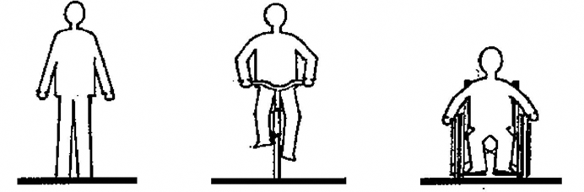

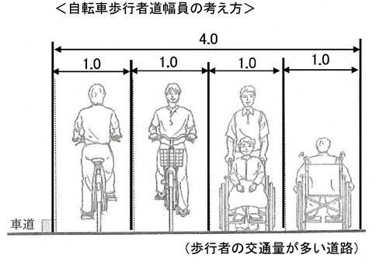
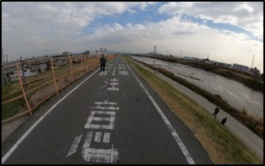
「自転車通行位置明示」の整備仕様
■「自転車通行位置明示」路面表示の寸法
【参考】道路構造令における各モードの
占有幅の考え方
路面表示
（自転車通行位置）
（歩行者通行位置）
歩行者
自転車
車いす
1.20m
0.80m
0.5m
0.6m
0.63m
占有幅0.75m
占有幅1.0m
占有幅1.0m
⇒左記を踏まえ、幅員4.0m未満の場合は、現地の通行実態等も踏まえ、注意喚起標識等の設置を合わせて検討する。
0.40m
0.40m
■ 「自転車通行位置明示」設置位置
河川
■ 「自転車通行位置明示」表示内容、設置箇所等
※ 出典：国土交通省HP
【参考】既存の実施事例（住吉八尾線）
項目 | 内容
機能 | 明示 （自転車通行位置明示）
表示内容 | 自転車通行位置 歩行者通行位置
設置箇所 | 構造分離または視覚分離されていない河川区域内の自転車歩行者専用道路等でルートの単路部に一定間隔（目安として500m間隔）に設置
⇒既存で施工済みの区間がある場合は既存の路面表示のルールも含め、交通管理者と協議する。

Slide 15
参考：警戒看板等のレイアウト参考図
■ 路面表示・看板の寸法
看板
（注意）
（注意）
（徐行）
（とまれ）
（勾配注意）
（勾配注意）
（狭小幅員）
0.30m
0.30m
0.30m
0.30m
0.30m
0.30m
0.30m
路面表示
0.80m
0.80m
0.80m
0.60m
0.60m
0.60m
0.60m
対 自動車への注意喚起
看板
路面表示
看板
（自転車注意）
（河川管理用通路走行時注意）
（車道寄りゆっくり）
（歩行者優先）
河川管理用車両が通りますWatch for maintenance vehicles
0.90m
0.60m
0.60m
0.60m
※既存の車止めに添架を想定。

Slide 16
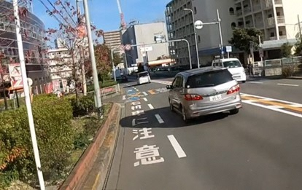
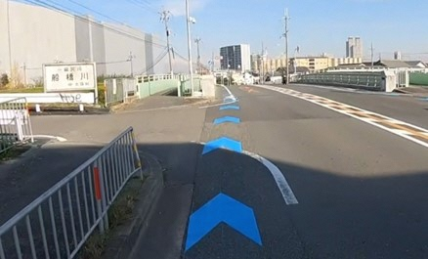

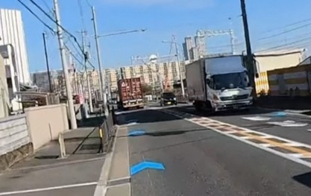
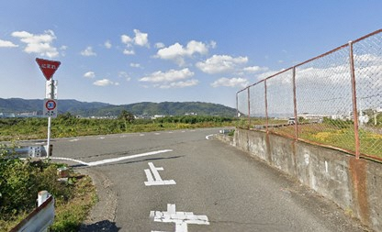
参考：警戒看板等の整備（イメージ）（１）
■「注意・徐行・止まれ」の設置（イメージ）
■「危険箇所」の設置（イメージ）
右折車両との接触事故が懸念される信号の交差点
橋梁など構造物区間で幅員が狭小となる箇所
（幅員狭小）
■「幅寄せ注意」の設置（イメージ）
■「横断自転車注意」の設置（イメージ）
大型車交通が多く幅員の狭い車道混在区間
ルートに合流する見通しの悪い信号のない交差点
※本資料は設置箇所のイメージであり、各道路管理者で必要箇所を判断。

Slide 17
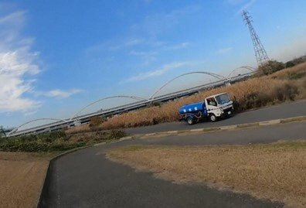
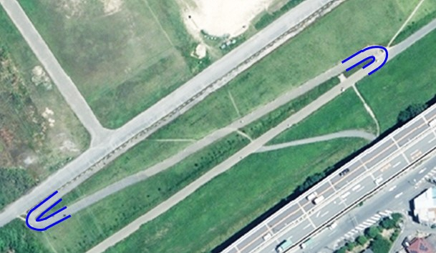
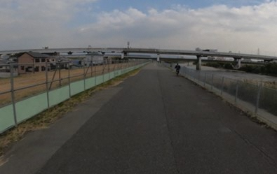
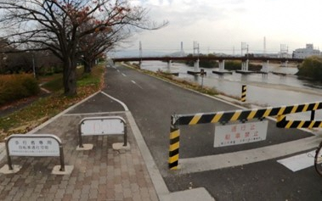
参考：警戒看板等の整備（イメージ）（２）
■「コースライン」の設置（イメージ）
堤防天端から高水敷に移動するスロープ
※ 国土地理院地図を加工して作成
■「自転車歩行者道上の走行注意」の設置（イメージ）
■「河川管理用車両の注意喚起」の設置（イメージ）
幅員が広く自転車の走行速度が速い区間
河川管理用車両が通行する河川管理用通路
※本資料は設置箇所のイメージであり、各道路管理者で必要箇所を判断。

